Slide 1
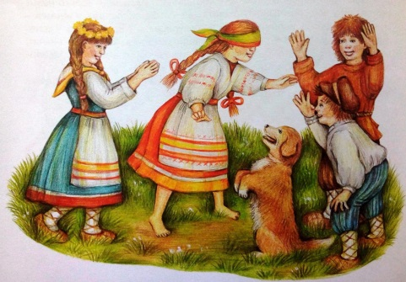
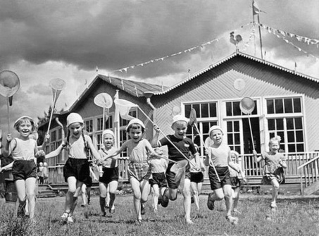
Игры, в которые играем вместе!
ММРЦ г. Новочеркасск Ростовской области
МБДОУ детский сад № 55
В рамках стажировки для педагогов ДОУ
г. Нижнего Новгорода
09.10.2024 год

Slide 2
Основная задача детства – наиграться! Задача взрослых – создать условия !
ФГОС ДО
Профстандарт
Общепедагогические функции
ФОП ДО
П.15 Планируемые результаты
П.18 Социально-коммуникативное развитие и т.д.
4.6. Целевые ориентиры
IY. Результаты:
3.2. п/п условия
II. Структура
2.8. виды детской деятельности
3.3. РППС
3.6. финансовые
III. Условия
Воспитательная деятельность
Развивающая деятельность
П. 24.5 Игра -центральное место
П.29.2.3.1. Целевые ориентиры воспитания
П.31 Особенности РППС

Slide 3
Место игры в современном мире…
Наши воспитанники
Наши родители
Одна группа общеразвивающей направленности для детей раннего возраста
Две группы оздоровительной направленности
Три группы компенсирующей направленности для детей с ТНР
Одна группа компенсирующей направленности для детей с ЗПР
Преимущественное право и обязанность воспитания детей!
Распространение лучшего опыта семейного воспитания: день «Родитель-воспитатель», «Гость группы», «Минута славы», «Семейная реликвия», «Коллекционеры»
Играющий взрослый?
Хотите лучше знать своего ребенка-подростка? Разговаривайте с ним! Хотите лучше знать своего ребенка-дошкольника? Играйте с ним!

Slide 4
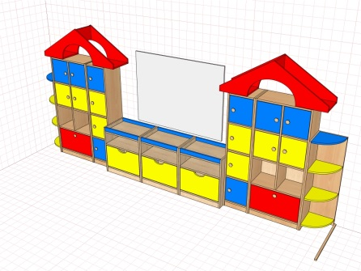
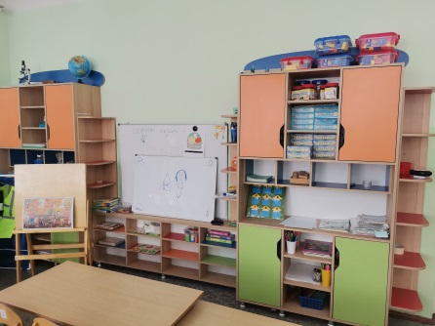
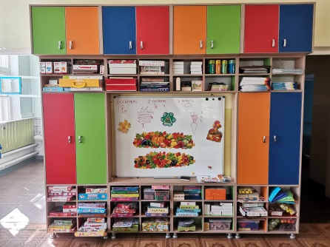
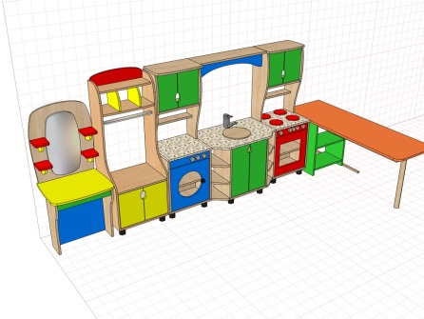
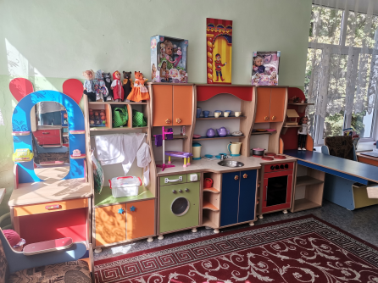
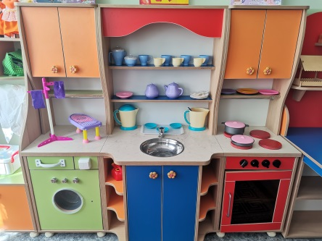
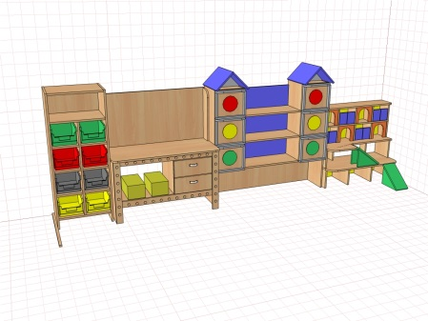
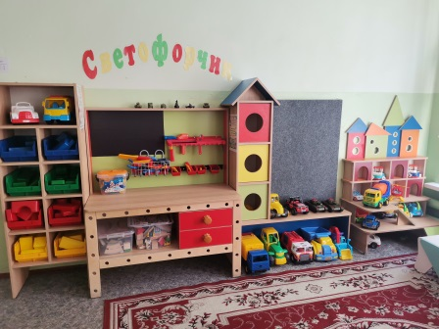
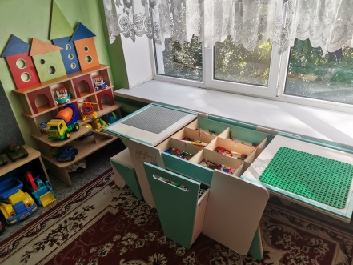
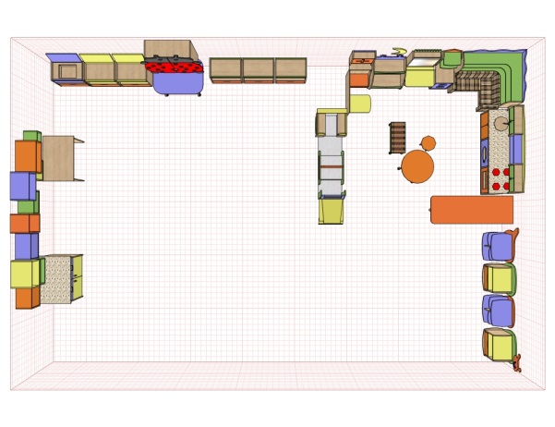
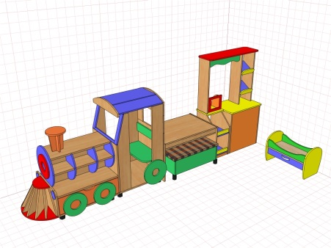
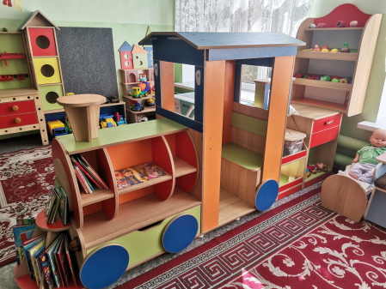
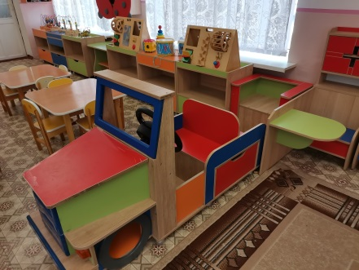
Индивидуальные дизайн-проекты
Ателье мебели «Гараж»
Первая младшая, подготовительная
и средняя группы
Авторские проекты игровой мебели

Slide 5
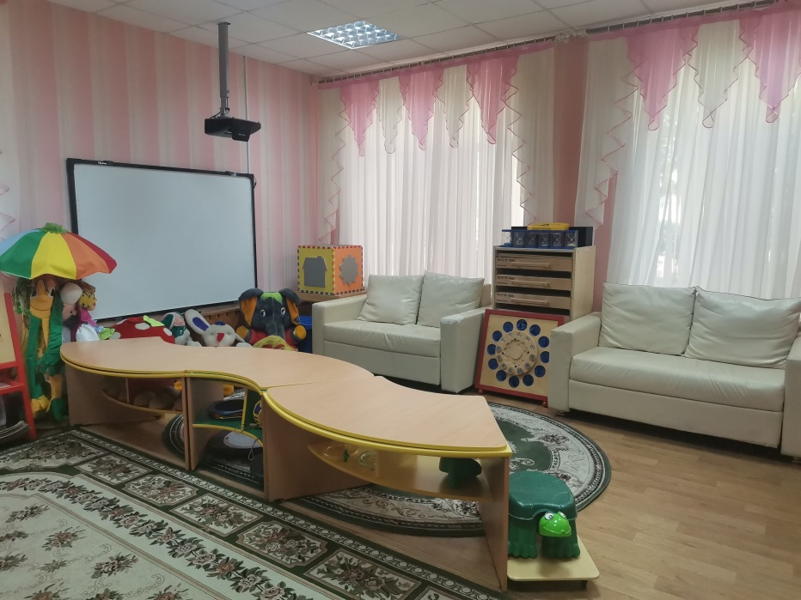
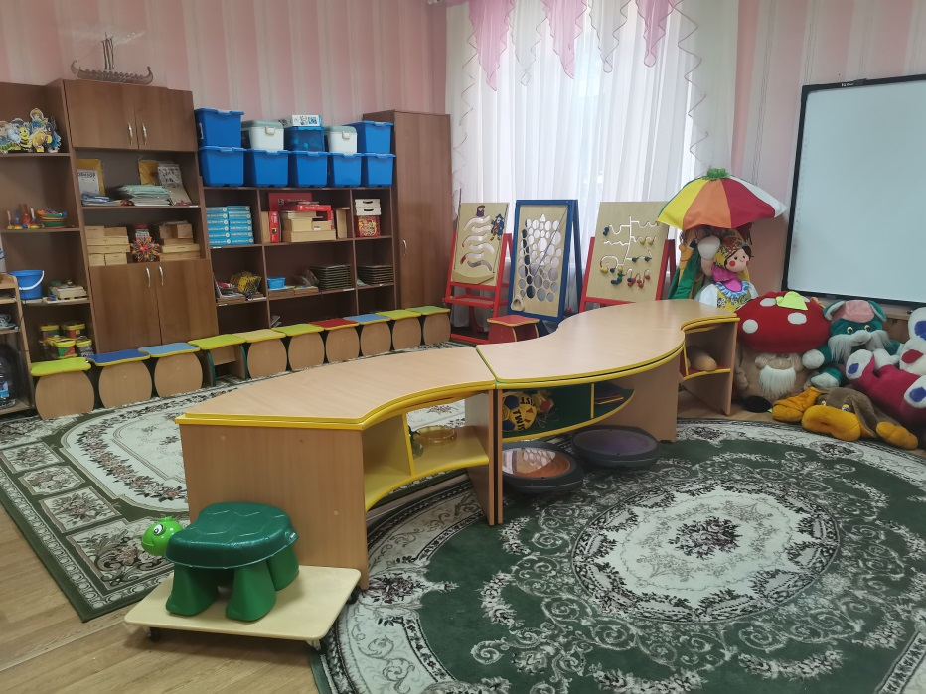
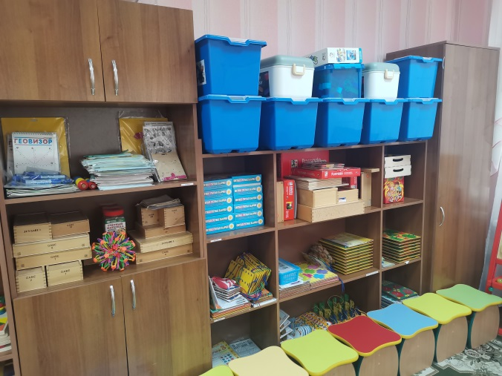
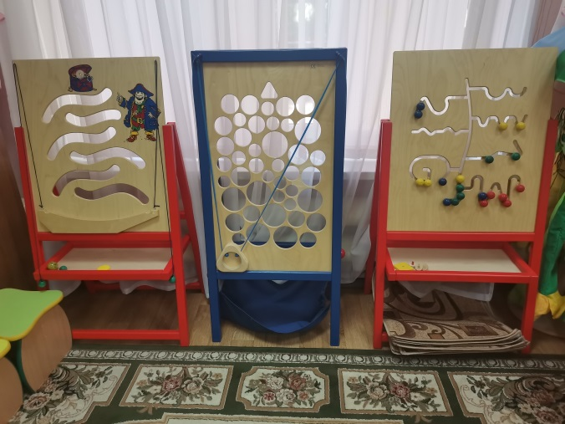
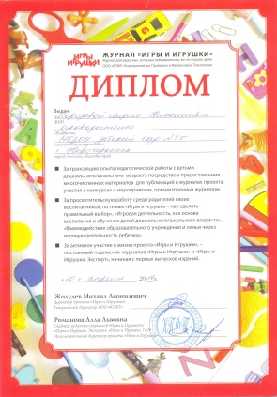
Комната психомоторной коррекции
Участие во Всероссийском конкурсе
«Лучшая игротека в образовательном пространстве»
Публикации в журнале «Игры и игрушки» (3 статьи)

Slide 6
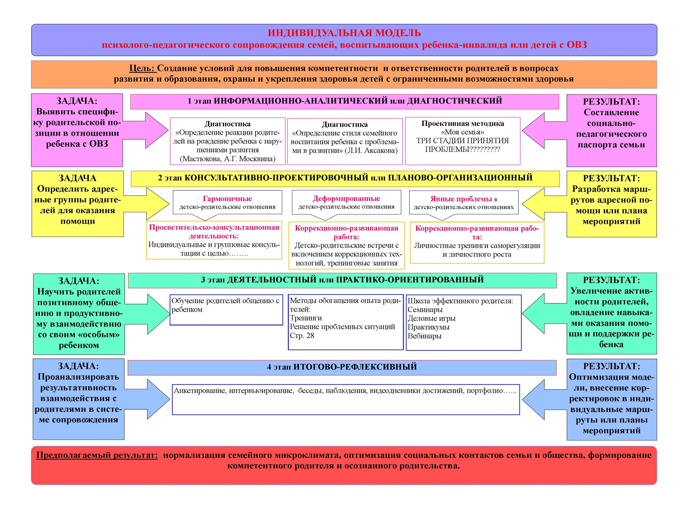
Победитель (1 место) городского конкурса создания и реализации «Индивидуальной модели психолого-педагогического сопровождения семей с детьми, попавших в трудную жизненную ситуацию»

Slide 7
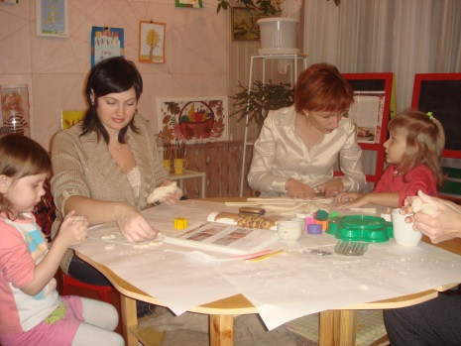
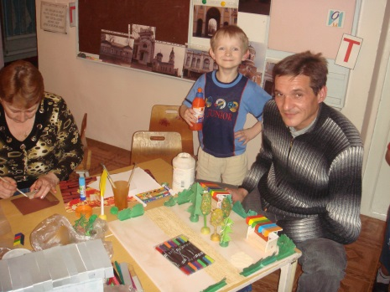
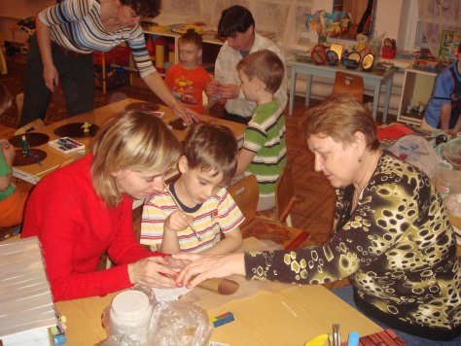
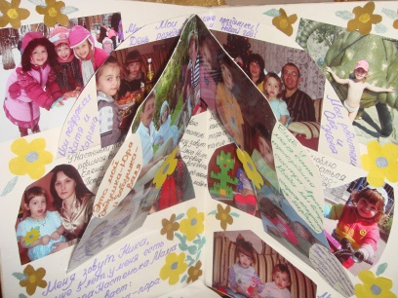
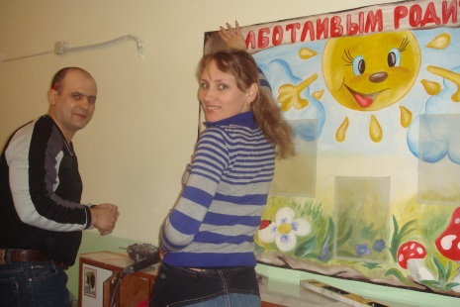
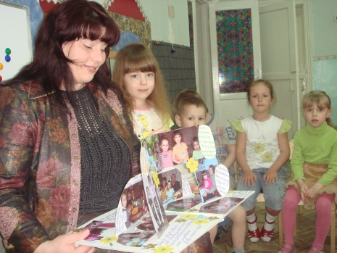
Школа эффективного родителя
ЗАДАЧА:
Научить родителей
позитивному общению и продуктивному взаимодействию
со своим «особым» ребенком
Практико-ориентированные формы работы с родителями:
Игровые практикумы
Решение проблемных ситуаций
Тренинги, педвсеобучи, мастерские
Открытые занятия, фестивали
Деловые игры, проекты, конкурсы
Совместная деятельность
ИКТ, ЭОР, сайт, мессенджеры
РЕЗУЛЬТАТ:
Увеличение активности родителей, овладение навыками оказания помощи и поддержки ребенка

Slide 8
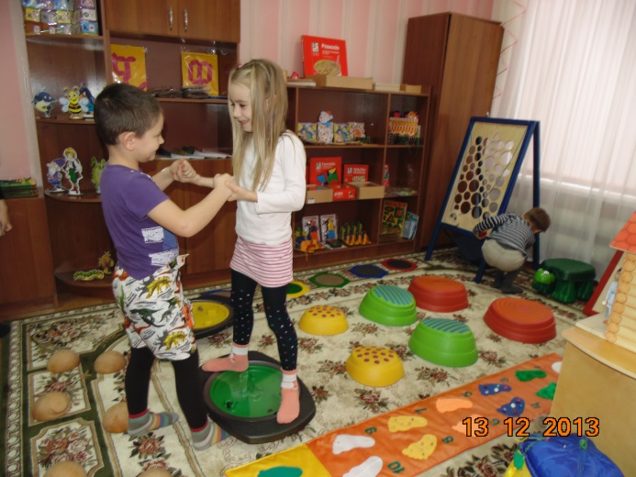
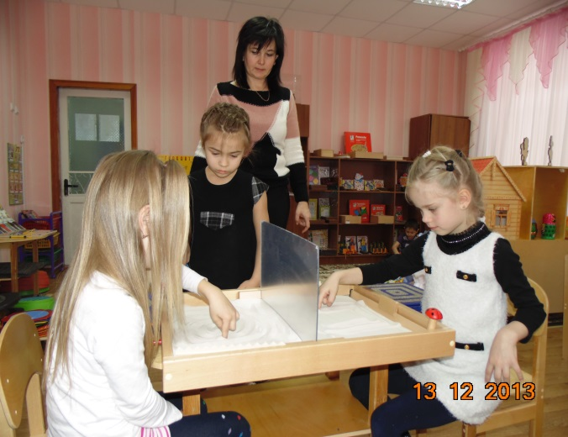
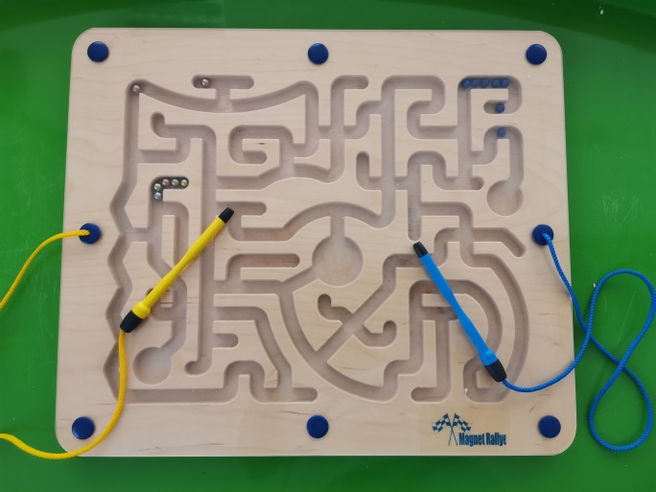
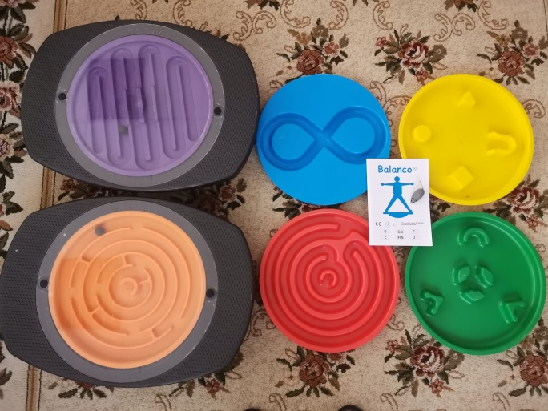
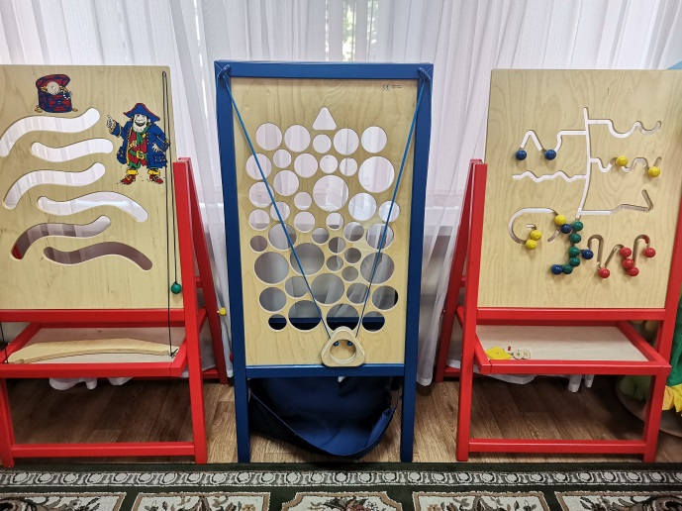
Примеры «парных игр»
«Слепой и поводырь»
«Сиамские близнецы»
«Крестики-нолики»
«Морской бой»
«Раскрась варежки»
«Балансиры»
«Парное рисование»
«Гляделки»
«Лабиринты»
«Балансиры»
«Сырный ломтик»

Slide 9
выводы
Одним из главных условий становления и развития игры является наличие ИГРАЮЩЕГО взрослого (педагога и родителя) , его способность и любовь к игровой деятельности.
Если взрослые умеют и любят играть, и они будут играть с ребёнком, у них есть все шансы построить программу, обеспечивающую выполнение стандартов дошкольного образования, в т.ч. и для детей с ОВЗ
ИГРА!
взрослые
дети

Slide 10
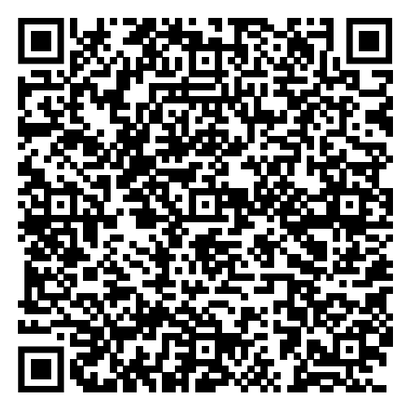
Спасибо за внимание! Приглашаем к сотрудничеству!!
МБДОУ детский сад № 55,
346413, Ростовская область,
г. Новочеркасск, ул. Гвардейская 12А,
Раб. телефон 8(8635)23-29-89,
Эл. почта mdou55@inbox.ru
Оф. сайт https://gart55.npi-tu.ru/
Раздел «Инновационная деятельность» , рубрика «Муниципальный методический ресурсный центр https://gart55.npi-tu.ru/innovaczionnaya-deyatelnost/municzipalnyij-metodicheskij-resursnyij-czentr
Морозова Лариса Николаевна,
заведующий МБДОУ детским садом № 55

